Slide 1
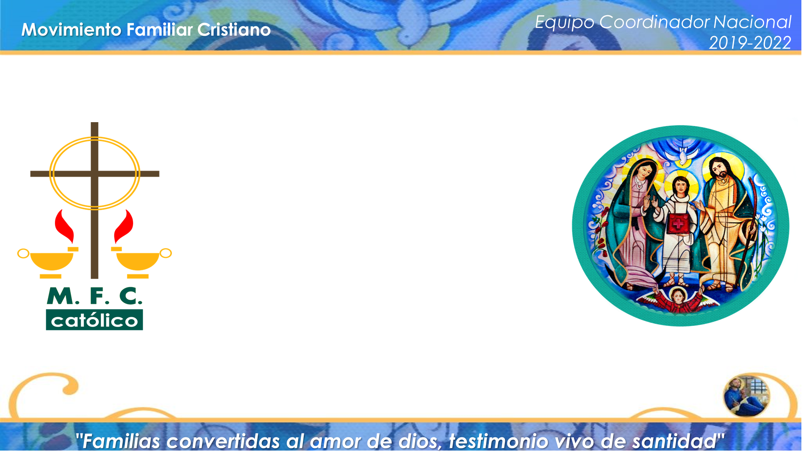
Curso de Preparación Inmediata al Matrimonio

Slide 2
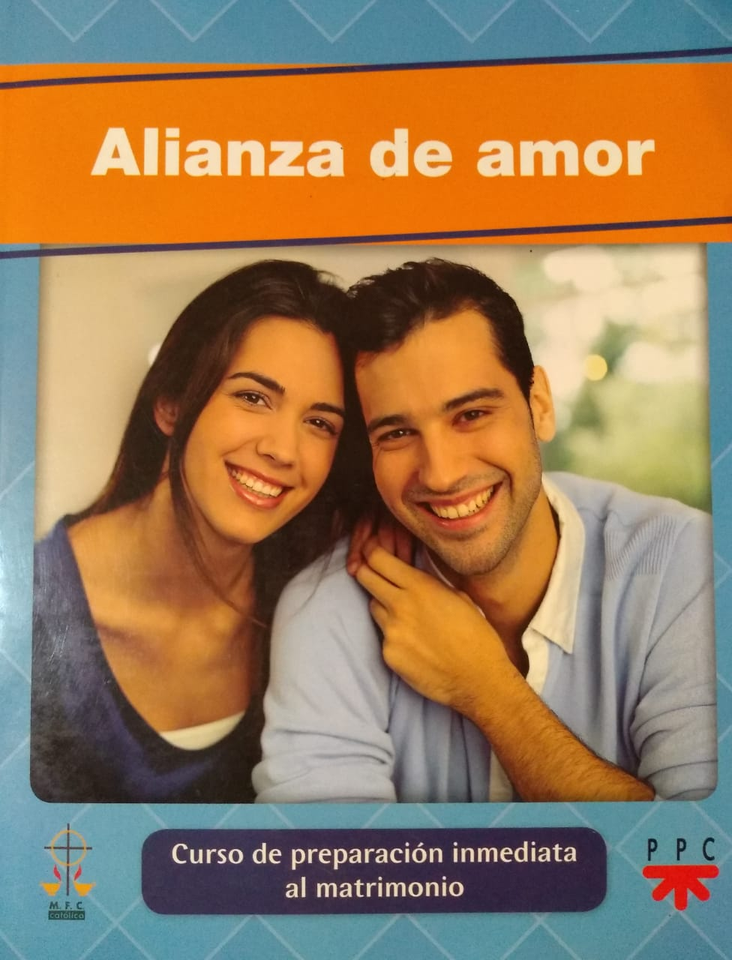
C P I M

Slide 3
OBJETIVOS GENERALES
Conocer y comprender el sacramento del matrimonio , el compromiso y responsabilidad que conlleva, así como sus implicaciones en el contexto humano y espiritual.
Proporcionar a las parejas de novios conceptos básicos de formación necesarios para vivir su futuro matrimonial de manera congruente con la fe católica.
Proporcionar a los novios un espacio de reflexión y de dialogo sobre temas relativos al noviazgo y el matrimonio, con el fin de motivarlos y prepararlos para vivir una relación conyugal mas feliz y mas plena.
Proporcionar a las parejas de novios las bases para formar una familia integrada y solida que pueda permanecer unida.

Slide 4

Conocerse más para amarse mejor
Tema 1
OBJETIVOS:
Tomar conciencia de la importancia que representa el conocimiento mutuo.
Reflexionar en la dignidad propia y en la del futuro cónyuge.
Reconocer la importancia de vivir de acuerdo a nuestra dignidad humana
Conocer las diferencias entre hombre y mujer, reconociéndonos complementarios.

Slide 5

Diálogo: comunicación profunda
Tema 2
OBJETIVOS:
Tomar conciencia de la importancia que representa el diálogo para la relación conyugal.
Conocer estrategias para un diálogo conyugal efectivo.
Tomar conciencia de la importancia del diálogo con Cristo como medio que alimenta la espiritualidad personal y conyugal.

Slide 6
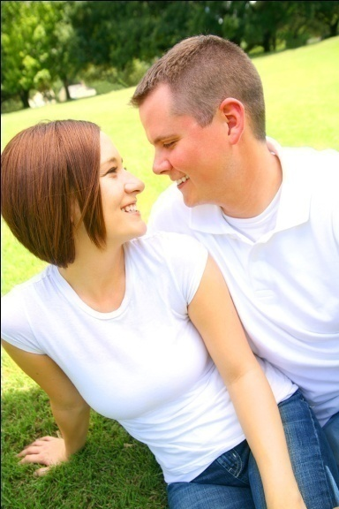
Amor conyugal
Tema 3
OBJETIVOS:
Conocer y valorar la vocación al matrimonio.
Conocer el concepto de amor y contrastarlo con algunas ideas erróneas y mitos sobre el mismo.
Valorar el amor como elemento principal del matrimonio y base de la felicidad.
Identificar las características del amor conyugal y sus principales enemigos.
Conocer algunas estrategias para cuidar el amor conyugal.

Slide 7
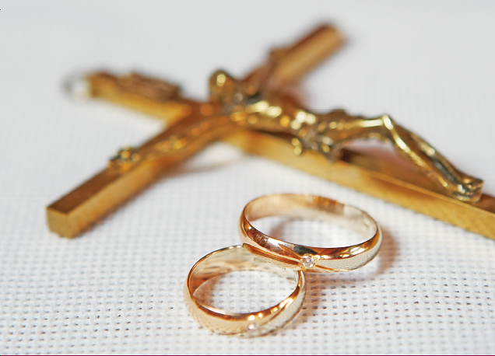
Sacramento del matrimonio
Tema 4
OBJETIVOS:
Tomar conciencia de la importancia del matrimonio, de las responsabilidades y el compromiso que implica.
Conocer y comprender el concepto del matrimonio en el plan de Dios.
Conocer las características fundamentales del sacramento del matrimonio.

Slide 8
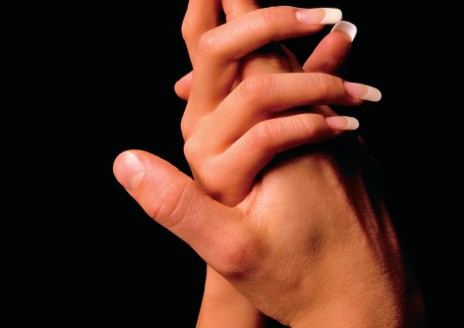
LA SEXUALIDAD AL SERVICIO DEL AMOR
Tema 5
OBJETIVOS:
Valorar la complementariedad y la igual dignidad de hombre y mujer.
Ofrecer elementos de reflexión sobre los significados de la sexualidad desde el punto de vista cristiano.
Conocer y comprender algunos principios de moral sexual que ayuden a tomar decisiones.

Slide 9

PATERNIDAD RESPONSABLE
Tema 6
OBJETIVO:
Conocer y comprender los conceptos de procreación y paternidad responsable como dones de Dios
Conocer la diferencia entre planificación familiar y control natal.
Tomar conciencia de que la defensa de la vida humana es un deber primordial
Conocer las alternativas lícitas e ilícitas según la moral

Slide 10

COMUNIDAD DE BIENES
Tema 7
OBJETIVO:
Tomar conciencia de la importancia que tiene el tema del dinero y su buen uso en la armonía de la pareja.
Conocer la utilidad del presupuesto familiar, los elementos que lo componen y los pasos para elaborarlo.

Slide 11
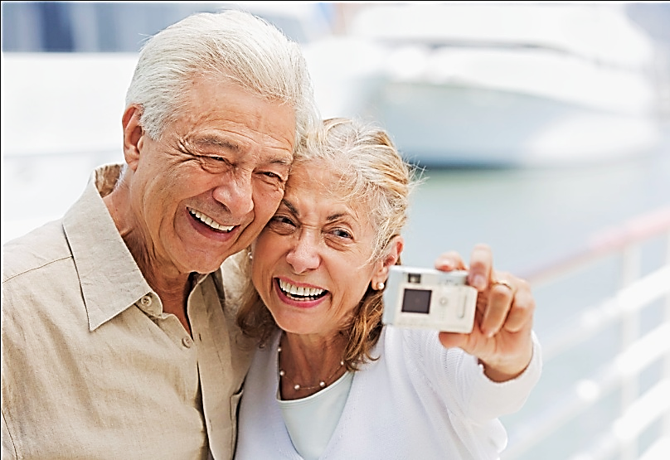
YA NOS CASAMOS, ¿Y AHORA QUÉ?
Tema 8
OBJETIVOS:
Clarificar que una persona casada tiene como primera prioridad en su vida, después de Dios, a su cónyuge e hijos.
Conocer algunos principios que deben regir las relaciones con la familia política, y algunos consejos para mantener una relación cordial

